Slide 1
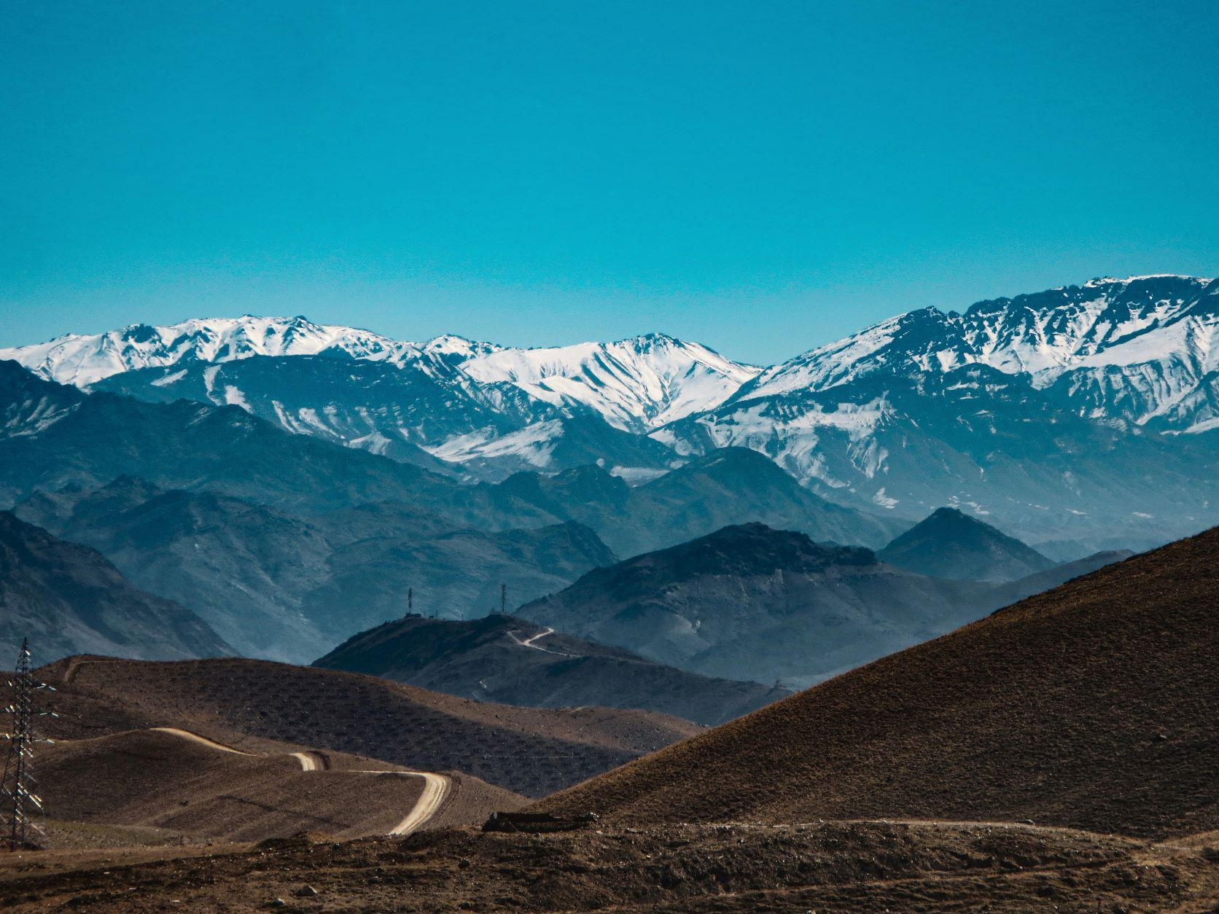
2022年7月
为阿富汗祷告
Notes:
引言：
我们不撤退
阿富汗人涌进机场、攀住飞机，拚命想逃离母国的新闻画面，我们应当记忆犹新。
美国撤军、塔利班重新当家后，竟有一群人主动找上塔利班，要求留在阿富汗，并为我们道出，正在上演的人道主义灾难。

Slide 2
阿富汗 Afghanistan
位处亚洲中央。东中国，南印度， 西伊朗高原，北是俄罗斯腹地的中亚五国。
散居山间、不同来源、文化各异、 互不相属、各自为政的氏族部落， 是境内不同政治势力的基本单元。
4,000万人口
99.8% 逊尼派穆斯林
70个未得福音群体
主要族群-普什图人， 奉行普什图法则
“塔利班”—— 普什图语，意指“伊斯兰教的神学士”
Notes:
阿富汗 Afghanistan
各地不同政治势力的基本单元
阿富汗地处西亚、南亚、中亚的交汇点，阿富汗的历史就因多山、多高原的地貌所形成的地缘政治而循环往复。
阿富汗向东是中国，向南是印度，向西伊朗高原，向北则是俄罗斯腹地的中亚五国；谁控制阿富汗，谁就控制欧亚大陆，因此，阿富汗的重要城市，在不同时期，都被四週的强大帝国收纳为藩属或边区。这些山高穀深，交通不便，散落在山间的氏族部落，没有成熟政治、军事架构的阿富汗人，历史上便只能向英印联邦或俄罗斯方面寻求庇护，努力在夹缝中维持自己的有限国土。
阿富汗破碎的地形带来的遍地各大小氏族集团，可以毫不犹豫的投靠任何给予利益的势力，也可以毫不犹豫地与损害本氏族利益的势力翻脸。恶劣的交通状况、自然环境和凶悍民风，又让所有帝国势力都难以亲自控制。哪怕强大如全盛时期的英帝国，亲自下场控制阿富汗，依旧会被各方势力联手打得灰头土脸。在1838~1885年间，强大的英印陆军就曾两次出兵北上。结果都在顺利攻佔阿富汗各大城市后，被紧急动员联合的的各方武装联军撵了回去。甚至还有过全军覆没的惨败。无奈之下，英帝国与俄罗斯帝国也只能选择幕后操控，培植当地军阀争权夺利。

Slide 3
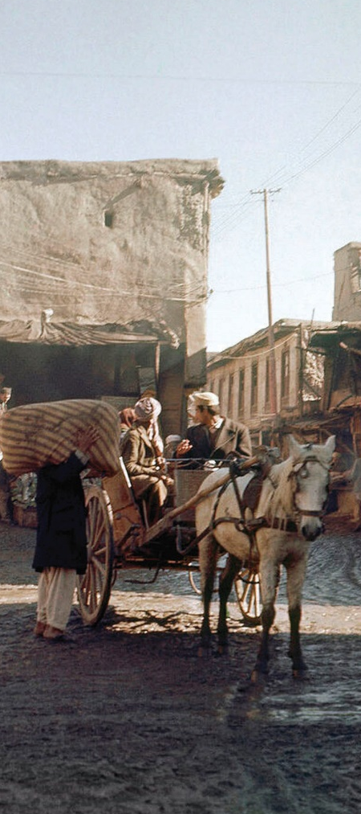
古代是多元性的交汇点
游牧和农耕文化
中华、印度和中东文明
拜火教、伊斯兰教、景教和佛教经此传入中国
中国古代四大发明传往阿拉伯世界和欧洲的必经之地
近代成为英俄、美苏间的争夺地
苏联解体后的内乱和塔利班与恐怖主义的联系 为阿富汗带来灾难
911事件美国在此打了20年的反恐战

Slide 4
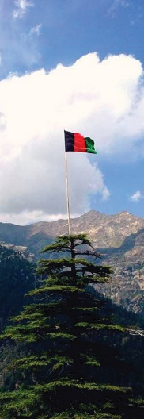
2021年八月美军撤兵，普什图族塔利班重掌政权
明确表示实施伊斯兰教法，不会成为民主国家， 但期待能与国际建立友好关系。
妇女权益被剥削，女性必需穿全身罩，不许工作及上学
经济崩溃、粮食短缺，超过一半人口（2,400万人 ） 挨饿，父母被迫卖儿还债 目前的主要经济收入来自于出产全球80%罂粟
人道救援执行受阻碍， 600万难民 (250万外逃， 350万滞留在阿富汗境内)
超越北韩，成为迫害其督徒最严重的国家 过去十年是信徒增长比例第二快国家 许多基督徒逃往邻国农村地区或难民营 福音广播及电视，带领多人归主
Notes:
普什图法则:
普什图部落中一种特有的道德和行为规范
2001年“9·11”恐怖袭击事件发生后，美国要求阿富汗的塔利班政权将本·拉登交由美方，遭到毛拉奥马尔拒绝。在普什图法典中，有重要的一条是“Nang”，意思是“尊严”。不能将寻求庇护的朋友交给敌人，否则自己的尊严将受损，而没有尊严地活着还不如死去。直至战斗至死，
一个普什图人终要捍卫自己的尊严。每个普什图男人都要保护自己的女人和领地，只有自己的母亲、姐妹和妻子享有好名声，他的尊严才能得到维护。因此，普什图人极看重女人的贞洁。如果知晓这一点，便不难理解为什么普什图人在婚后把妻子束缚在家中，没有本人允许，妻子不允许与其他男子见面，更不能随便与别的男子讲话。
另外，比较受推崇的一条是“Badal”，意思是“报复”。如果遭受敌人冒犯或者尊严受到侮辱，普什图人不仅要向敌人报复，也要向敌人的家庭和所在的部落报复。招致报复的诱因会有很多，其中土地、钱财和女人等居多。如果尊严受到冒犯，普什图人必定报复。这是最为重要的一条，也深深融入了每个普什图人的血液。较小的争议可以通过协商解决，但关乎人命的谋杀必须要“以血还血”。
至今，普什图人按照族内的行为准则行事

Slide 5
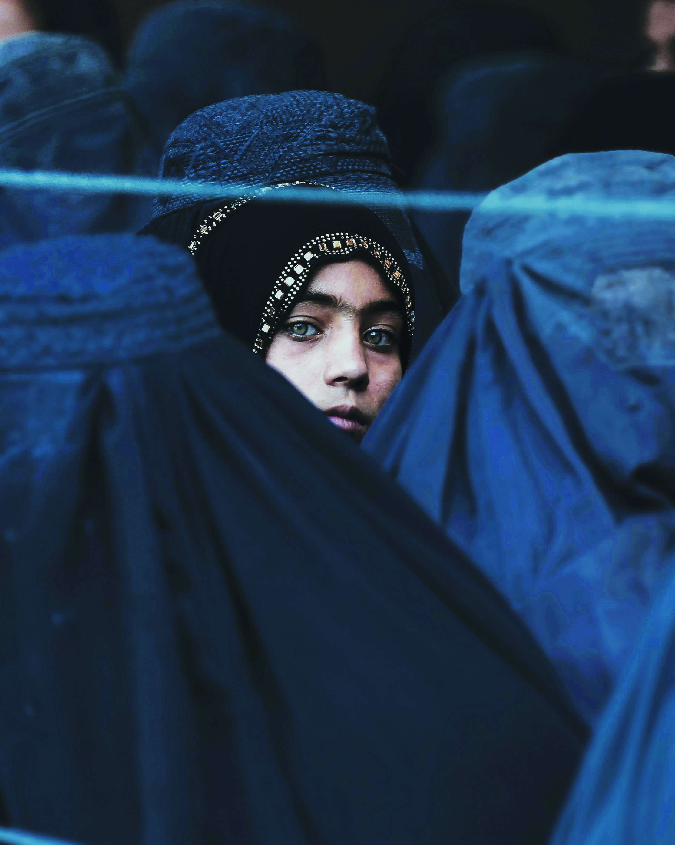
让我们同心为阿富汗祷告

Slide 6
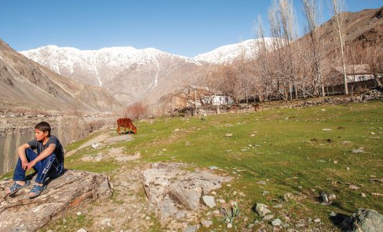
天父，我们知道你必怜悯备受艰苦， 对未来没有把握的阿富汗人， 求你让他们早日知道祢的慈爱，经历平安。
主耶稣，我们为600万流离失所者祈祷。 许多家庭在难民营中，祈求主赐下庇护和供应， 保守安顿在西方国家的难民早日找到住所和工作。
天父，求祢保护阿富汗境内人数只有一万名的信徒， 赐他们足够的饮食，脱离恶人的手； 遭遇逼迫时，经历与主同在出人意外的平静安稳。 求主增添他们得救的人数。

Slide 7
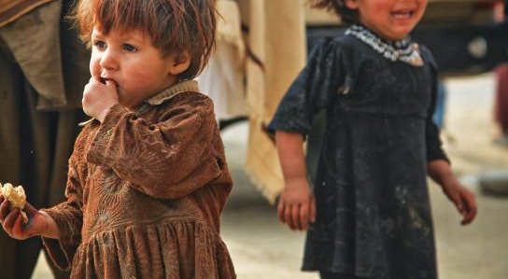
主耶稣，我们为阿富汗的塔利班政权领袖祷告， 请掌管他们的心，善待境内各族群， 停止逼害教会，不以极权为治，脱离暴力和恐怖主义。
天父，我们为阿富汗的儿童祷告， 愿他们不再被贩卖还债，也不必在飢饿和枪声中入睡。 愿祢成为阿富汗妇女的保障与权益的维护者， 使她们远离暴力和逼害，有受教育和工作机会， 可以自由地行动和享受参与生活各方面的活动。

Slide 8
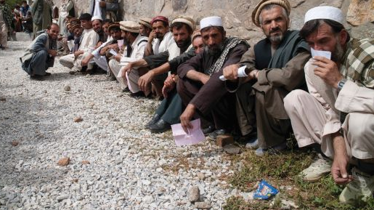
天父，我们为世界展望会留下的人道救援同工 和当地的300名员工祷告， 求祢供应所需资源，得到政府合作， 不耽延健康、医疗、粮食和教育的服务。
天父，我们为所有收留阿富汗难民国家的教会祷告， 求祢感动和震动祢的儿女愿意关心照顾他们； 因为我们既得了不能震动的国，就当感恩， 照神所喜悦的用虔诚敬畏的心事奉神。 奉主耶稣基督的名求，阿们！

